Slide 1

VT Semesterprojekt
Azure IoT Hub
Wintersemester 2017 / 2018
Christopher Klumb
Robert Schmidt
Dominic Schwarz
Lars Walter

Slide 2
Übersicht
Aufgabenstellung
Aufbau
Azure IoT Hub
Raspberry Pi
Fazit
Livedemo

Slide 3
Aufgabenstellung
Bodenfeuchtigkeit von 3 Weinbergen überwachen
Ca. 3000 Sensoren
Unterschreiten mehr als 200 einen Schwellwert
⇨Aufforderung zur Bewässerung
Raspberry Pi für Sensoranbindung
Azure IoT Hub als Backend

Slide 4
Aufgabenstellung
Pro Weinberg 1 Gerät (Raspberry Pi oder Simulation)
8000 Nachrichten a 256 KB pro Tag
WebJob entnimmt stündlich aktuelle Werte
Darstellung als Webseite
Eventuelle E-Mail Benachrichtigung

Slide 5



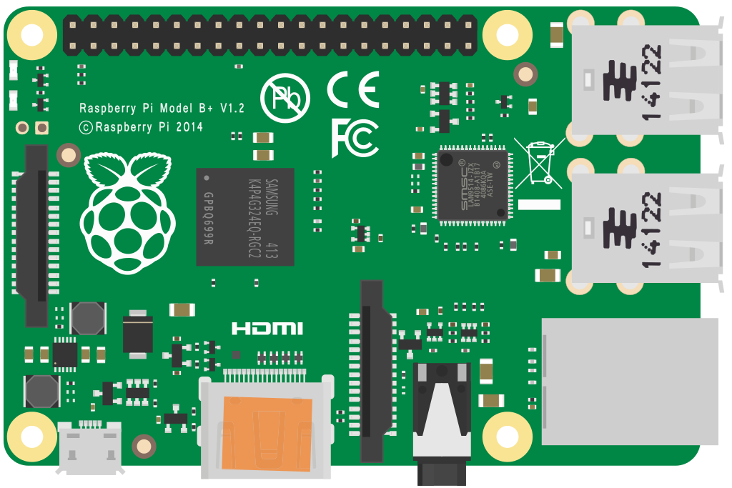
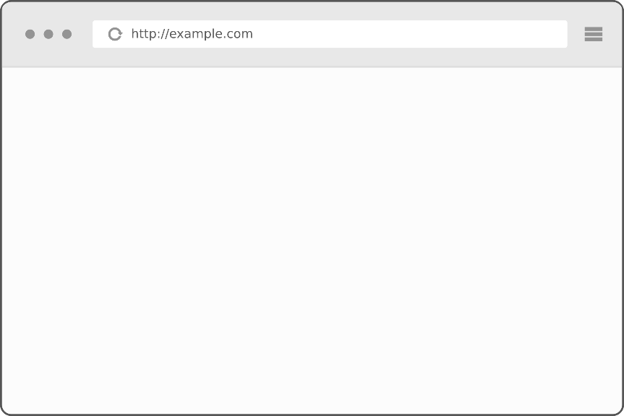
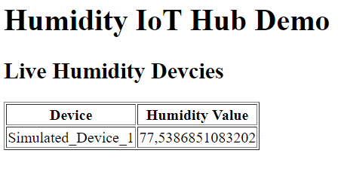
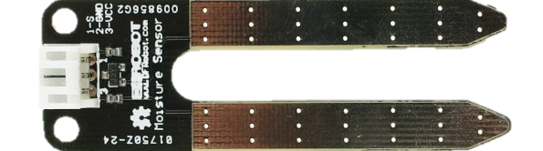
Aufbau
IoT Hub
Web Job
Web App
http://vtiothubwebsite.azurewebsites.net/HumidityInfo

Slide 6
Azure IoT Hub
Platzhalter für Einführende Punkte (Allgemein)
Punkt2
Punkt3
…
Notes:
Bidirektionale Kommunikation zwischen IoT-Geräten und einem Lösungs-Back-End
Sicherheit durch Authentifizierung auf Gerätebasis

Slide 7















Azure IoT Services
Devices | Device Connectivity | Storage | Analytics | Presentation & Action
 | Event Hubs | SQL Database | Machine Learning | App Service
 | Service Bus | Table/Blob Storage | Stream Analytics | Power BI
 | External Data Sources | DocumentDB | HDInsight | Notification Hubs
 |  | External Data Sources | Data Factory | Mobile Services
 |  |  |  | BizTalk Services
{ }
Notes:
- Nur erklären was im Projekt verwendet wird?

Slide 8
Azure IoT Hub
Gerätekonnektivität
Datenverabeitung und -analyse
Präsentation
IP-fähige Geräte
Cloud Gateway
IoT-Lösungs-Back-End
Präsentation und
Business Connectivity
IoT-Client
Vorhandene IoT-Geräte
IoT-Client
Gateway
IoT-Client
Geräte mit geringer Leistung
Notes:
- Backend vgl. Großes Schaubild ?!

Slide 9
Device-to-Cloud Nachrichten
Verschiedene Protokolle
AMPQ
HTTPS
MQTT
Werden 7 Tage lang aufbewahrt
Maximal 256 KB groß
Weiterleitung an Back-End-Apps
Azure IoT Suite: IoT Hub
Device id
D2C receive endpoint
D2C send endpoint
C2D send endpoint
C2D queue
endpoint
Device …
Device …
Device identity management
Device …
Notes:
3 Möglichkeiten für D2C → DtC Message, Gemeldete Eigenschaften des Zwilling, Dateiupload

Slide 10
Azure IoT Hub
Platzhalter für Realisierung (Chris)
Punkt2
Punkt3
…

Slide 11
Raspberry Pi
Platzhalter für Einführende Punkte
Punkt2
Punkt3
…

Slide 12
Raspberry Pi
Quelltext // Technische Sachen?

Slide 13
Fazit
Platzhalter für Einführende Punkte
Punkt2
Punkt3
…

Slide 14
LIVE DEMO

Slide 15
Noch Fragen?

